Slide 1
Sémantické aspekty katalogizace IV.
26. 10. 2020
PhDr. Jiří Stodola, PhD.

Slide 2
Znaky
Věci, které se k jiným věcem vztahují vztahem reprezentace.
Zastupují jiné věci.
Znaky
Přirozené (kouř je znak ohně)
Konvenční (slova) – vznikly dohodou
Formální
instrumentální

Slide 3
Definice znaku
Sv. Augustin:
Znak je totiž věc, která působí, že člověku vytane na mysli kromě představy, kterou vnuká smyslům, ještě něco jiného
1) Slovo vyvolá
2 )představu sebe sama a
3) představu
4) označené věci

Slide 4
Struktura znaku

Slide 5
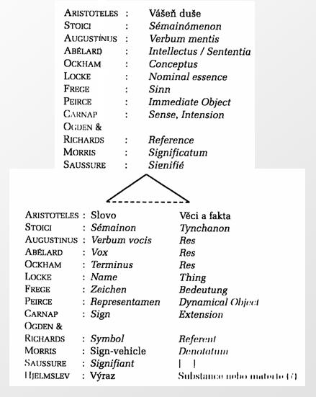
Trojúhelník reference

Slide 6
Objekt
Aktuálně nebo potenciálně jsoucí věc, v naší terminologii individuum-substance, individuum-akcident, vztah, agregát
Formální objekt – to, co je na objektu vystiženo pojmem (je tu jakési spojení s pojmem)
Materiální objekt – objekt se vším, co mu náleží

Slide 7
Pojem
Přirozený a formální znak objektu – není otázkou konvence, zpřítomňuje objekt bezprostředně
Subjektivní pojem – součást mysli poznávajícího
Objektivní pojem – pojem kladený jako objekt, jde de facto o objekt v úpravě pro myšlení (obecnost) – entity ve FRBR
Obsah pojmu – to, co pojem vystihuje na objektu, obsah vyjádřen pomocí známek, tj. jiných pojmů
Rozsah pojmu – soubor objektů, kterým se dá pojem přidělit
Mezi obsahem a rozsahem je nepřímá úměra

Slide 8
Dělení pojmů podle obsahu
Kladné (existence)
Záporné (nedostatek)
Jednoduché (jedna esence – Sokrates)
Složené (více esencí, agregáty – les
Absolutní (označují pouze předmět pojmu)
Konotativní (zpřítomňují něco dalšího, např. pojmy akcidentu zpřítomňují substanci)
Konkrétní
Abstraktní

Slide 9
Dělení pojmů podle rozsahu
Singulární – Sokrates
Obecné – pes
Kolektivní – Masarykova univerzita, les
Transcendentální – jsoucno, informace

Slide 10
Další dělení pojmů
Identické – když mají stejné virtuální znaky, když jsou vystiženi pomocí jiných aktuálních znaků, jsou informativní (Walter Scott = autor Vawerley)
Různé - jiný obsah
Slučitelné – spojením nevzniká spor
Neslučitelné – spojením vzniká spor
Nadřazené – zahrnuje podřazené pojmy
Podřazené – jsou obsaženy v nadřazených pojmech

Slide 11
Znak
Konvenční a instrumentální znak objektu, tj. dán dohodou a je třeba vždy rozpoznat jeho označující funkci
Označuje objekty prostřednictvím pojmů

Slide 12
Diferenciovaný trojúhelník reference

Slide 13
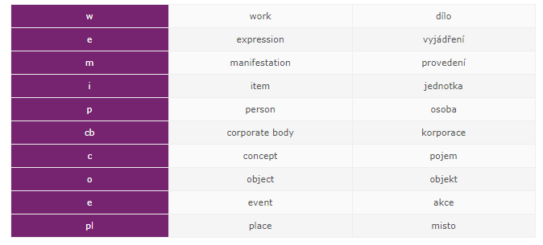
Ontologie – filosofie a FRBR
Individua-substance
Individua-akcidenty
Individua-vztahy
Agregáty

Slide 14
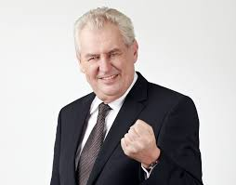
Empirická individua
Substance + akcidenty (to, k čemu odkazuje entita osoba, objekt)
x je empirické individuum, jestliže 1) x je těleso, 2) každá část tohoto x je jeho část vlastní, a 3) neexistuje y takové, že x je pravou a vlastní částí y.

Slide 15
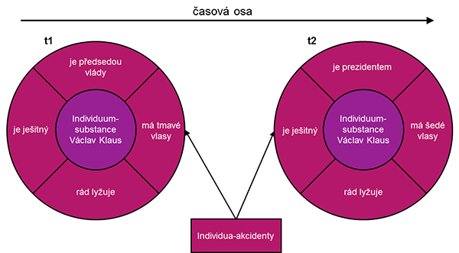
Absolutní individua
Individuum-substance (osoby)
Individuum-akcident (entita místo, akce, atributy)

Slide 16
Způsob existence individuí
Aktuálně reálná – skutečně jsou (Miloš Zeman, entita osoba)
Potenciálně reálná – mohou skutečně být (syn Michala Lorenze, entita pojem)
Intencionální – jsou nebo mohou být pouze v myšlení (vodník, entita pojem)

Slide 17
Vztahy
Relativní individuum-akcident (vztahy)
Subjekt vztahu
Termín vztahu
Základ vztahu
Realný (všechny složky jsou reálné)
Intencionální (jedna ze složek je intencionální)

Slide 18
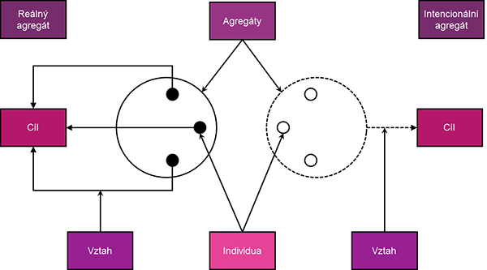
Agregáty
Soubory individuí (dílo, vyjádření, provedení, jednotka, korporace, objekt, akce)
Poutem je společný cíl
Reálný – všechny složky se vztahují k cíli
Intencionální – agregát se vztahuje k cíli jako celek

Slide 19
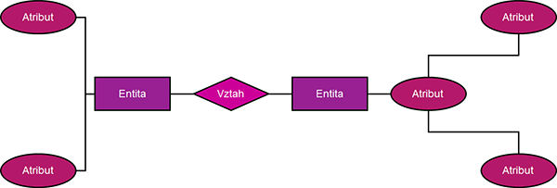
Entity FRBR
Entity – individua-substance (osoba, objekt), individua-akcidenty (místo) agregáty (jednota, korporace, objekt)
Reálné (jednotka, osoba, korporace, objekt, místo, akce)
Intencionální (dílo, vyjádření, provedení, pojem)
Atrituty – individua-akcidenty
Vztahy – vztahy (subjekt – entita, termín – entita, základ – vlastnost subjektu)

Slide 20
Rozdělení znaků a věcí

Slide 21
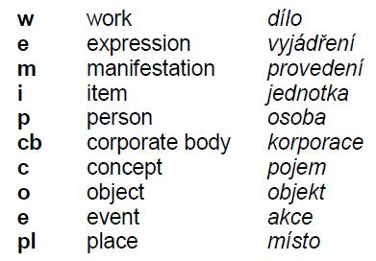
Bibliografický záznam a FRBR

